Slide 1
2024
데이터베이스 프로젝트
- 2조 -
20204324 홍성찬
20211201 김준서

Slide 2
목차
01
주제 선정
02
계획 수립
03
개념 설계

Slide 3
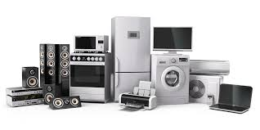
01
주제 선정
전자제품 수리 업체

Slide 4

02
계획 수립
선정이유
자료조사
시스템 요소
분석

Slide 5
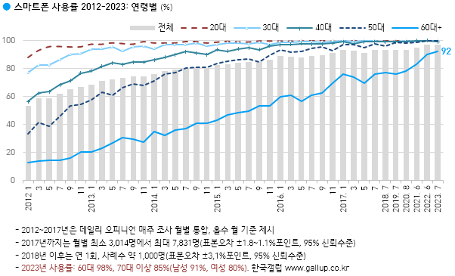
선정이유
전자기기 사용률 증가
시대에 따라 전자기기를 대부분 사용하기 때문에 그에 따른 고장이나 수리가 불가피 할 수 밖에 없기에 수리 스템이 필요하다고 생각함.
전문적 지식
전자제품의 경우 스스로 수리하기가 어렵기에
수리업체가 필요하다고 생각함.

Slide 6
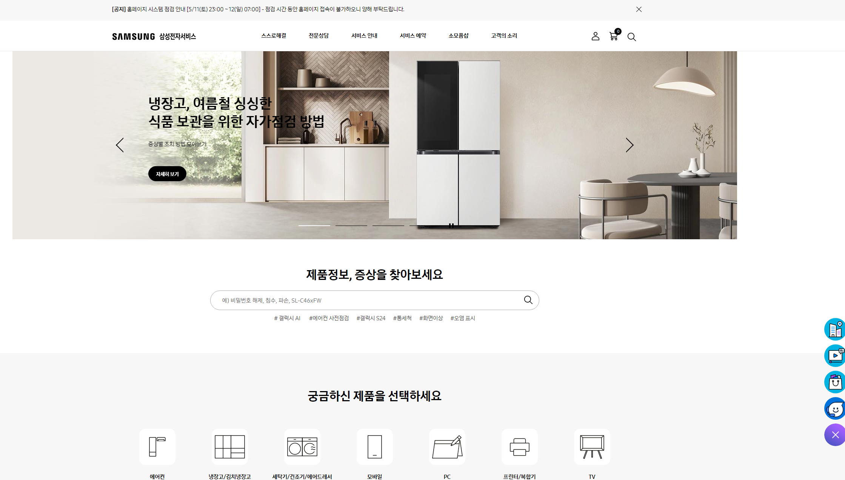
자료 조사
SAMSUNG 삼성전자 서비스
제품 정보(시리얼 넘버) 및 증상을 검색하여
사용중인 전자제품의 문제점을 알 수 있다.
궁금한 제품을 선택할 수 있는 카테고리 칸이 있어 누구나 손 쉽게 찾을 수 있다.

Slide 7
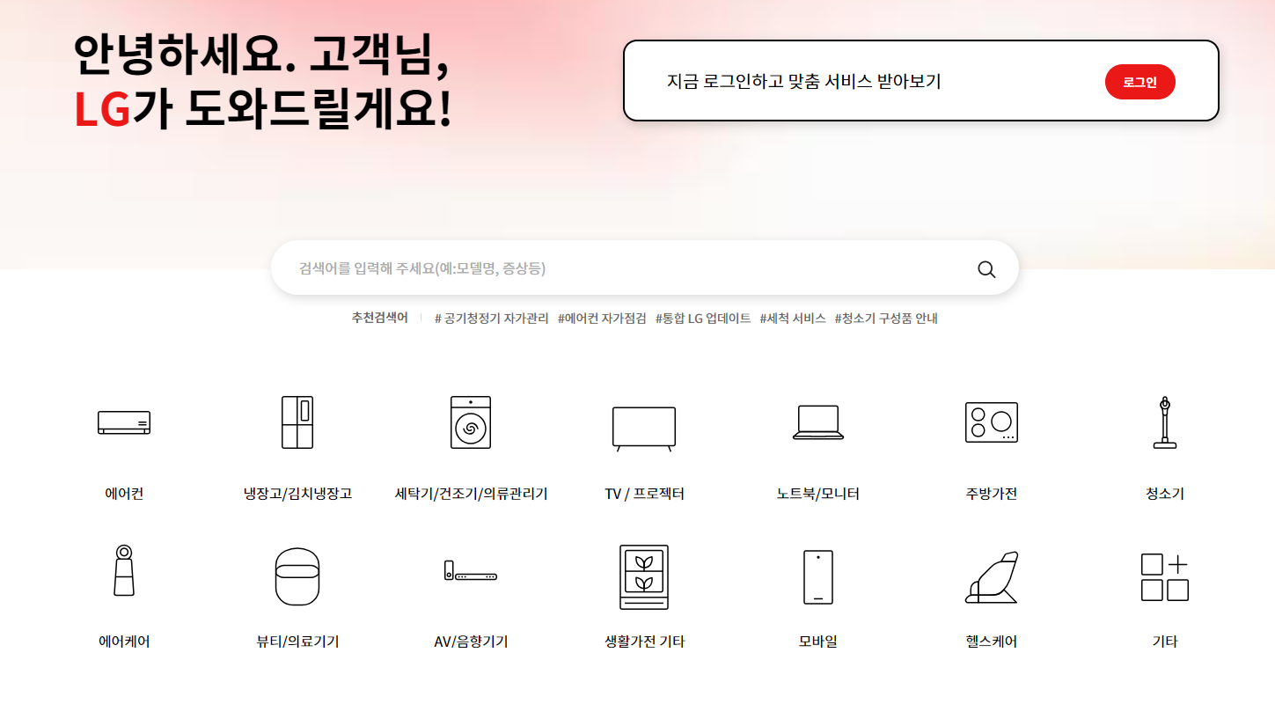
자료 조사
LG전자 서비스
해당 회사의 회원이라면 정보가 연동 되어 사용 중인 제품을 알고 맞춤 서비스를 받을 수 있다.
궁금한 제품을 선택할 수 있는 카테고리 칸이 있어 누구나 손 쉽게 찾을 수 있다.

Slide 8
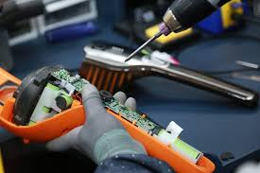
분석
전자제품 수리 업체를 분석함에따라 필수 요소를 생각함.
부품 및 장비 보유
필요한 다양한 부품과 장비를 보유하고 있어야 한다.
이는 빠른 수리를 가능하게 하고,
고객들의 불편함을 최소화해 줄 수 있다.
수리물품 카테고리
어떠한 물품을 수리할지 또는 어떠한 문제가 있는지
파악하여 보다 쉽게 문제를 파악하고 수리하여
고객들의 불편함을 최소화 해 줄 수 있다,
Company name
Business Plan

Slide 9
시스템 필수 요소
고객
수리업체를 이용하는 주체이며,
필수적으로 회원가입을 해야한다.
제품
제품 ID , 모델 번호, 보증기간 등으로 구성된다.
지점
고객의 요청에 의해 물품을 수리해 주는 곳이다.

Slide 10

03
개념 설계
속성
관계
엔티티
ERWIN
ERD

Slide 11
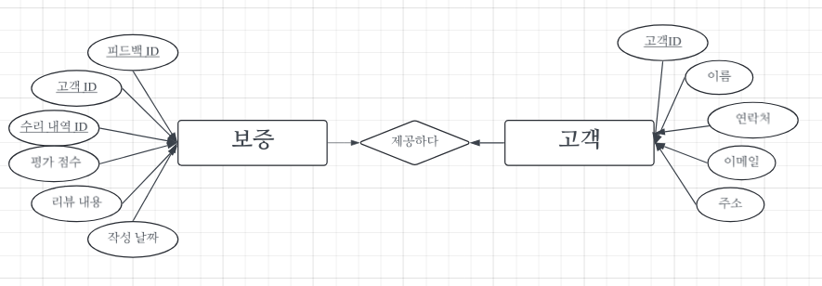
관계
제공하다
고객에게 보증을 제공하는 것을 의미한다.
관련 엔티티
보증 <--> 고객
대응관계
n : 1

Slide 12
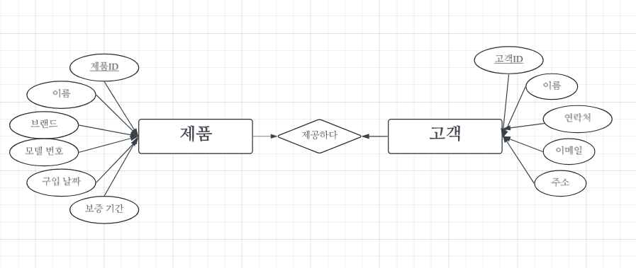
관계
요청하다
고객이 수리를 요청하는 것을 의미한다.
관련 엔티티
수리 요청 <--> 고객
대응관계
1: n
구매하다

Slide 13
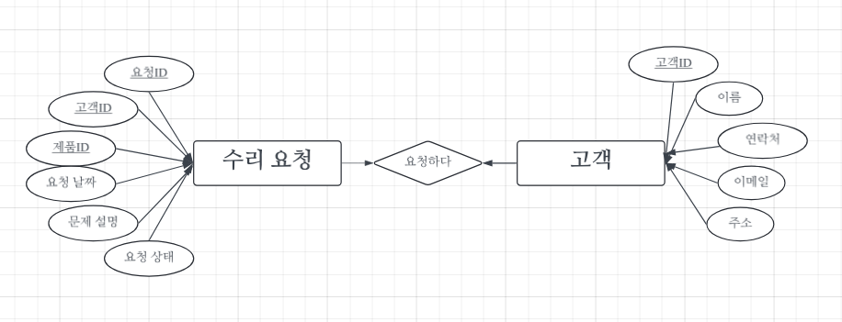
관계
적용되다
제품에 보증이 적용되는 것을 의미한다.
엔티티
제품 <--> 보증
대응관계
1 : 1

Slide 14
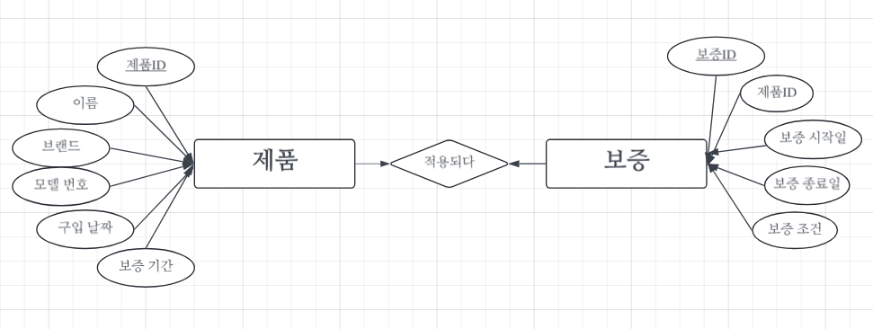
관계
구성하다
제품이 부품들로 구성되어 있는것을 의미한다.
관련 엔티티
제품 <--> 부품
대응관계
1 : n

Slide 15
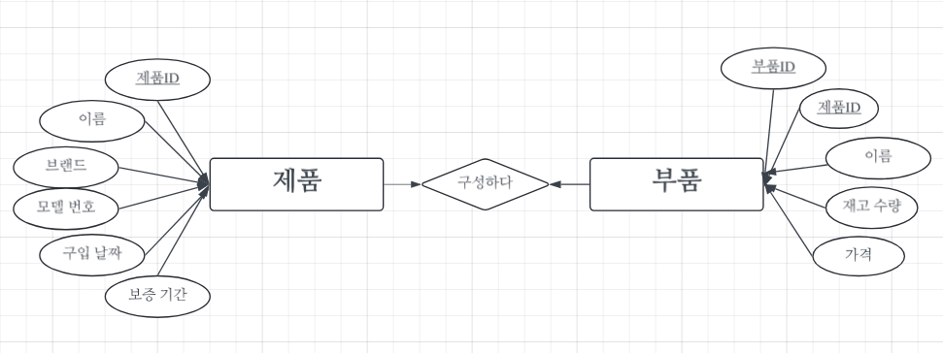
관계
구성하다
제품이 부품들로 구성되어 있는것을 의미한다.
관련 엔티티
제품 <--> 부품
대응관계
1 : n

Slide 16
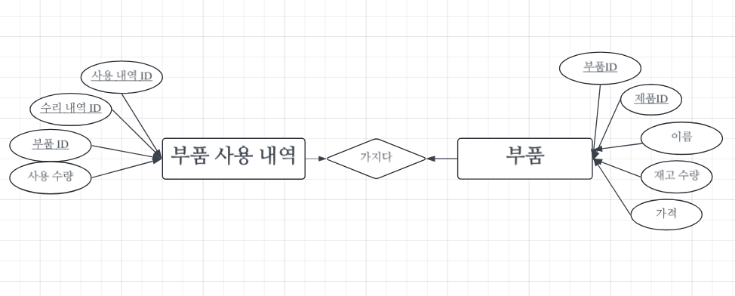
관계
가지다
부품을 수리할 때 부품 수용 내역을 가지게 된다.
관련 엔티티
부품 사용 내역 <--> 부품
대응관계
1 : n

Slide 17
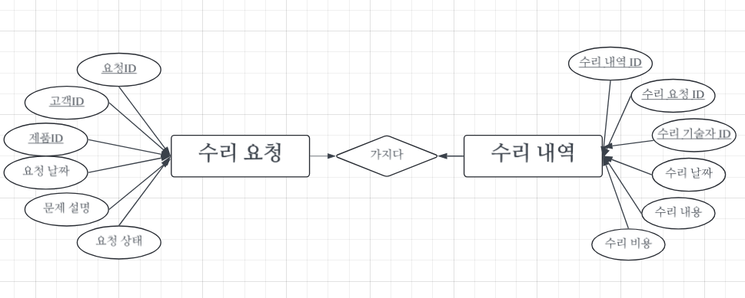
관계
가지다
수리 요청을 하면 수리 내역이 생기게 된다.
관련 엔티티
수리요청 <--> 수리내역
대응관계
1 : 1

Slide 18
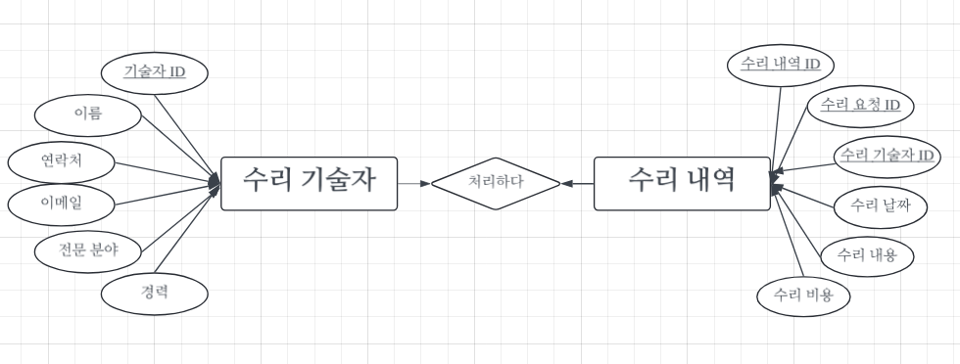
관계
처리하다
수리기술자가 수리내역을 처리하게 된다.
관련 엔티티
수리기술자 <--> 수리 내역
대응관계
1: n

Slide 19
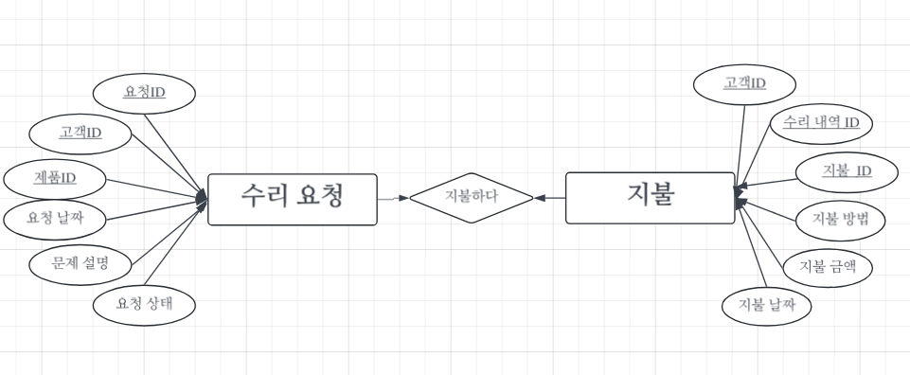
관계
지불하다
고객이 수리요청건에 금액을 지불한다.
관련 엔티티
수리요청 <--> 지불
대응관계
1 : 1

Slide 20
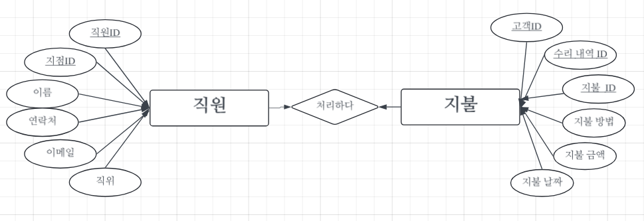
관계
처리하다
직원이 지불건을 처리하게 된다
관련 엔티티
직원 <--> 지불
대응관계
1 : n

Slide 21
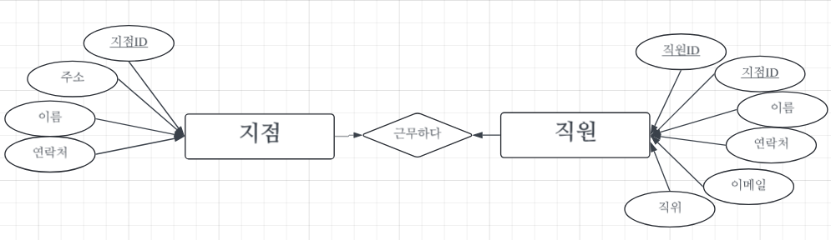
관계
근무하다
직원이 지점에서 근무하는 것을 의미한다.
관련 엔티티
지점 <--> 직원
대응관계
1 : n

Slide 22
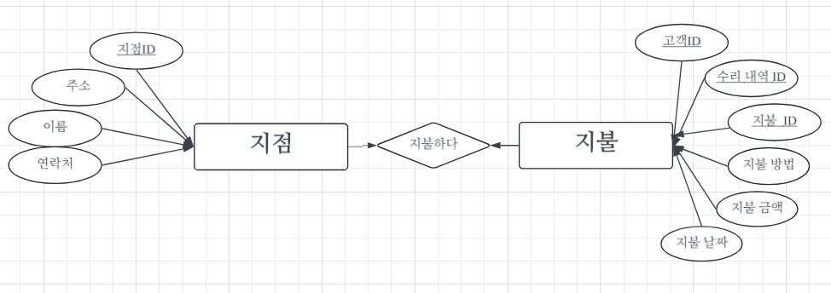
관계
지불하다
고객이 지점에 지불하는 것을 의미한다.
관련 엔티티
지점 <--> 지불
대응관계
1 : n

Slide 23
ER DIagram

Slide 24
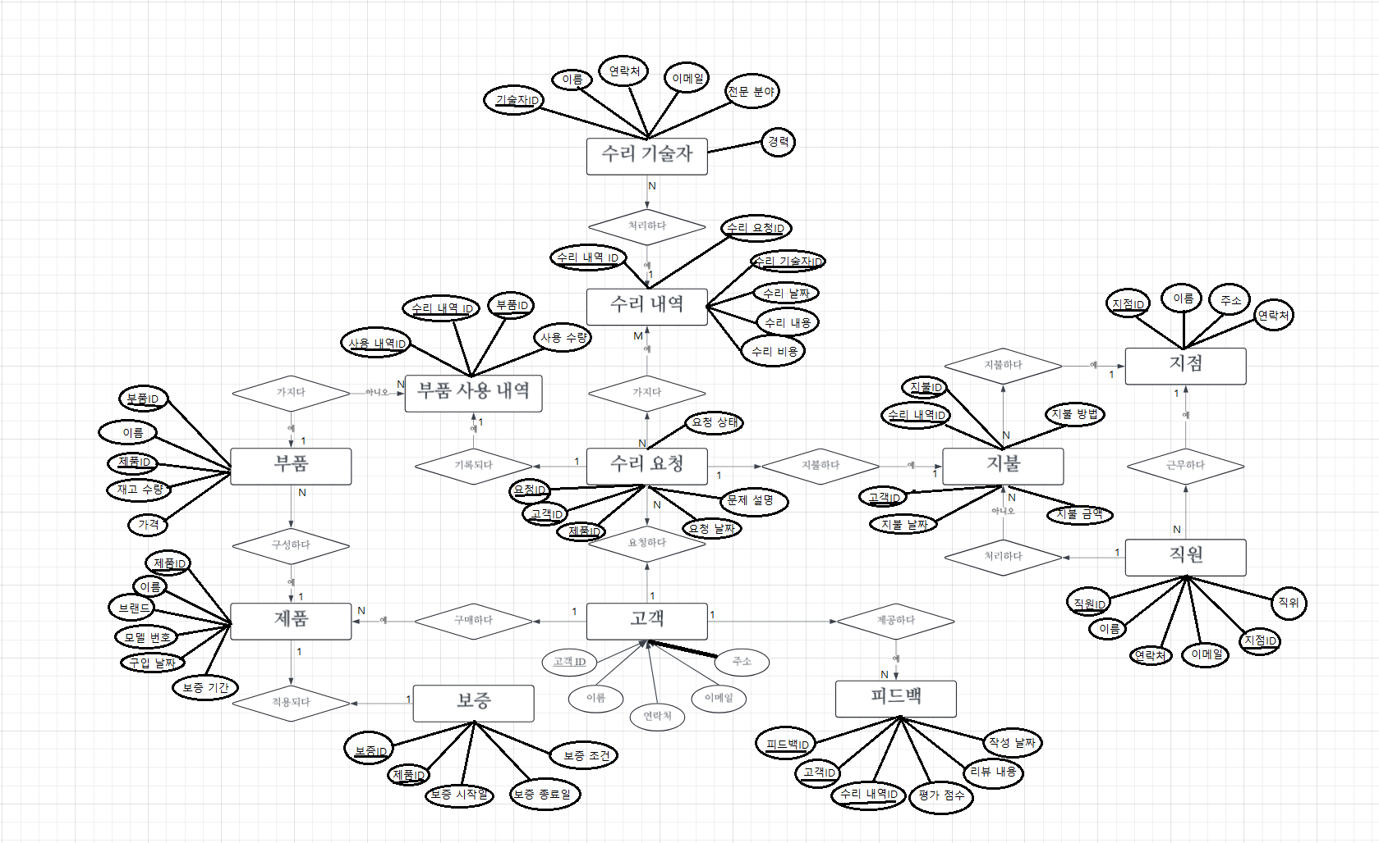

Slide 25
ER_Win

Slide 26
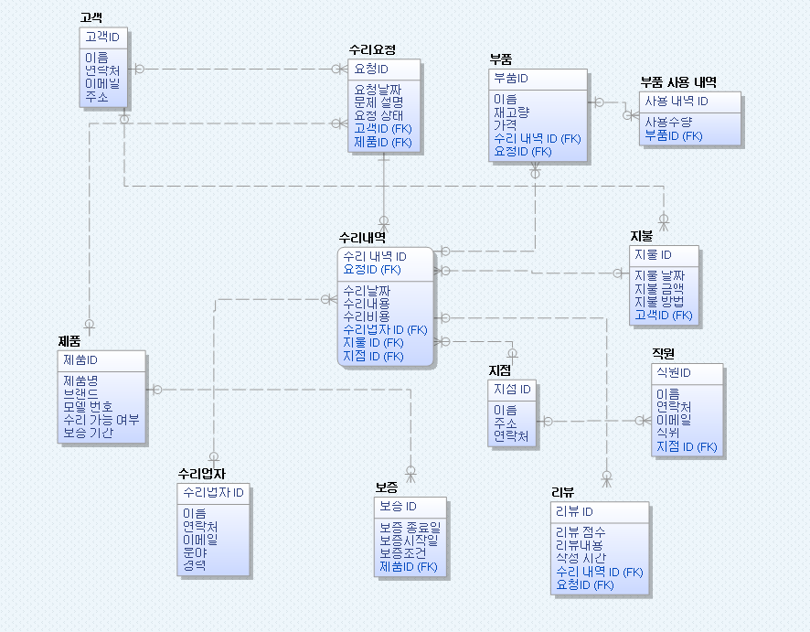

Slide 27
테이블 목록
고객 | 고객 정보를 관리하는 테이블
제품 | 제품 정보를 관리하는 테이블
수리요청 | 수리요청 정보를 관리하는 테이블
수리내역 | 수리내역을 관리하는 테이블
수리 기술자 | 수리기술자 정보를 관리하는 테이블
부품 | 부품 정보를 관리하는 테이블
부품 사용 내역 | 부품 사용 내역을 관리하는 테이블
지불 | 지불 정보를 관리하는 테이블
보증 | 보증 정보를 관리하는 테이블
지점 | 지점 정보를 관리하는 테이블
직원 | 직원 정보를 관리하는 테이블
피드백 | 피드백를 관리하는 테이블

Slide 28
테이블 명세서
테이블 이름 | 열 이름 | 데이터 형식 | 기본키 | N0T NULL
고객 | 고객 ID | VARCHAR | PK
 | 고객이름 | VARCHAR |  | N0T NULL
 | 이메일 | VARCHAR
 | 전화번호 | VARCHAR
 | 주소 | TEXT

Slide 29
테이블 명세서
테이블 이름 | 열 이름 | 데이터 형식 | 기본키 | 외래키 | NOT NULL
제품 | 제품ID | VARCHAR | PK
 | 제품이름 | VARCHAR |  |  | NOT NULL
 | 제조사 | VARCHAR
 | 모델번호 | VARCHAR
 | 구매일자 | DATE
 | 보증기간 | INT
 | 고객ID | INT |  | FK( 고객)

Slide 30
테이블 명세서
테이블 이름 | 열 이름 | 데이터 형식 | 기본키 | 외래키
수리요청 | 요청ID | INT | PK
 | 요청일시 | DATE
 | 제품ID | INT |  | FK(제품)
 | 문제설명 | TEXT
 | 상태 | VARCHAR
 | 수리기술자 ID | INT |  | FK(직원)

Slide 31
테이블 명세서
테이블 이름 | 열 이름 | 데이터 형식 | 기본키 | 외래키
수리내역 | 내역ID | INT | PK
 | 요청ID | INT |  | FK(수리요청)
 | 수리일시 | DATE
 | 수리설명 | TEXT
 | 부품비용 | DECIMAL
 | 수리비용 | DECIMAL

Slide 32
테이블 명세서
테이블 이름 | 열 이름 | 데이터 형식 | 기본키 | NOT NULL
수리기술자 | 기술자 ID | INT | PK
 | 기술자 이름 | VARCHAR |  | N0T NULL
 | 특화분야 | VARCHAR

Slide 33
테이블 명세서
테이블 이름 | 열 이름 | 데이터 형식 | 기본키 | NOT NULL
부품 | 부품ID | INT | PK
 | 부품이름 | VARCHAR |  | NOT NULL
 | 제조사 | VARCHAR
 | 단가 | DECIMAL

Slide 34
테이블 명세서
테이블 이름 | 열 이름 | 데이터 형식 | 기본키 | 외래키
부품 사용 내역 | 사용내역ID | INT | PK
 | 내역ID | INT |  | FK(수리내역)
 | 부품ID | INT |  | FK(부품)
 | 수량 | INT

Slide 35
테이블 명세서
테이블 이름 | 열 이름 | 데이터 형식 | 기본키 | 외래키
지불 | 지불ID | INT | PK
 | 내역ID | INT |  | FK(수리내역)
 | 지불일자 | DATE
 | 금액 | DECIMAL
 | 지불방법 | VARCHAR

Slide 36
테이블 명세서
테이블 이름 | 열 이름 | 데이터 형식 | 기본키 | 외래키
보증 | 보증ID | INT | PK
 | 제품ID | INT |  | FK(제품)
 | 시작일자 | DATE
 | 종료일자 | DATE
 | 설명 | TEXT

Slide 37
테이블 명세서
테이블 이름 | 열 이름 | 데이터 형식 | 기본키 | NOT NULL
지점 | 지점ID | INT | PK
 | 지점이름 | VARCHAR |  | NOT NULL
 | 위치 | VARCHAR

Slide 38
테이블 명세서
테이블 이름 | 열 이름 | 데이터 형식 | 기본키 | 외래키
직원 | 직원ID | INT | PK
 | 직원이름 | VARCHAR
 | 지점ID | INT |  | FK(지점)
 | 직위 | VARCHAR
 | 연봉 | DECIMAL

Slide 39
테이블 명세서
테이블 이름 | 열 이름 | 데이터 형식 | 기본키 | 외래키
피드백 | 피드백ID | INT | PK
 | 요청ID | INT |  | FK(수리요청)
 | 고객ID | INT |  | FK(고객
 | 피드백일시 | DATE
 | 평가 | INT
 | 코멘트 | TEXT

Slide 40
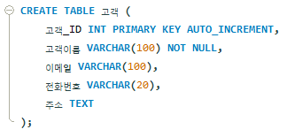
1. 테이블 생성
*실행결과

Slide 41
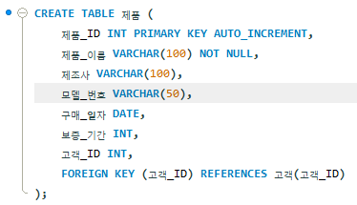
1. 테이블 생성
*실행결과

Slide 42
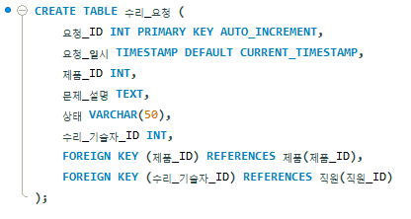
1. 테이블 생성
*실행결과

Slide 43
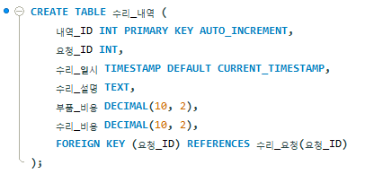
1. 테이블 생성
*실행결과

Slide 44
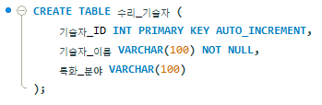
1. 테이블 생성
*실행결과

Slide 45
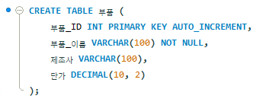
1. 테이블 생성
*실행결과

Slide 46
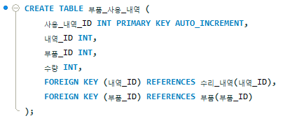
1. 테이블 생성
*실행결과

Slide 47
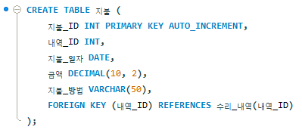
1. 테이블 생성
*실행결과

Slide 48
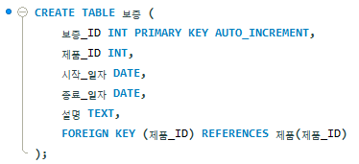
1. 테이블 생성
*실행결과

Slide 49
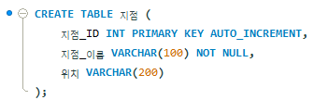
1. 테이블 생성
*실행결과

Slide 50
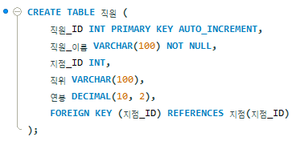
1. 테이블 생성
*실행결과

Slide 51
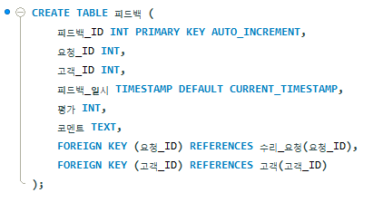
1. 테이블 생성
*실행결과

Slide 52
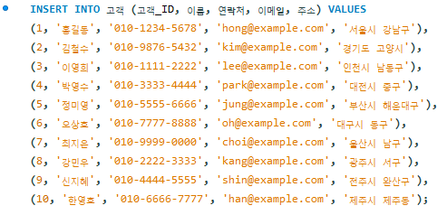
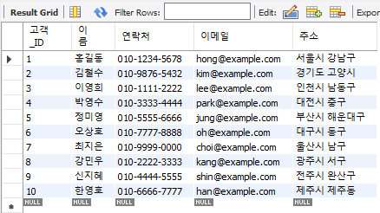
2. 데이터 입력
*결과

Slide 53
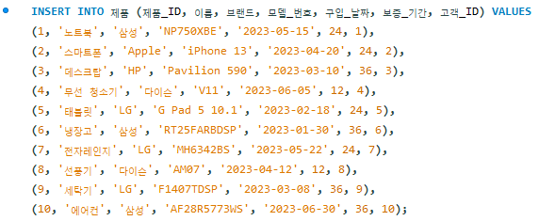
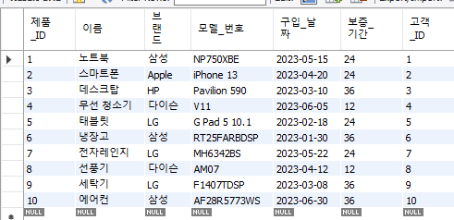
2. 데이터 입력
*결과

Slide 54
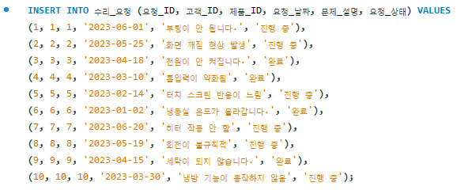
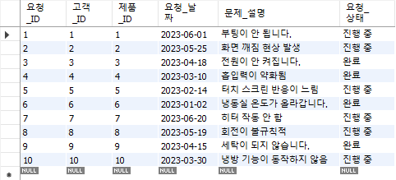
2. 데이터 입력
*결과

Slide 55
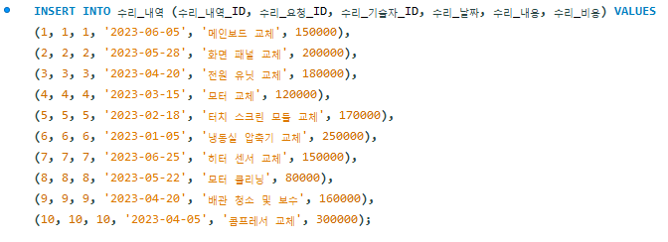
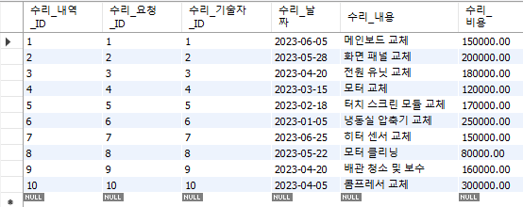
2. 데이터 입력
*결과

Slide 56
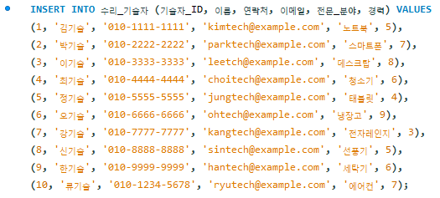
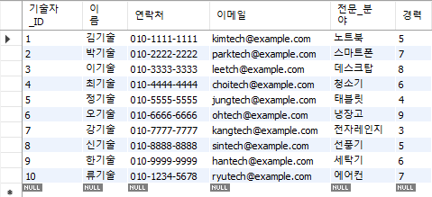
2. 데이터 입력
*결과

Slide 57
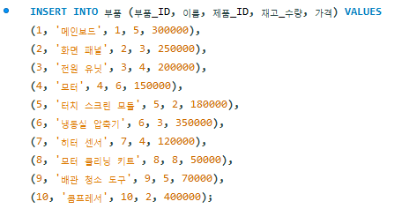
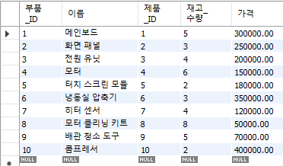
2. 데이터 입력
*결과

Slide 58
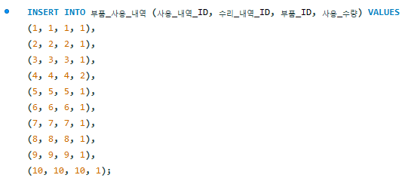
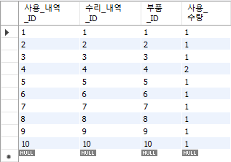
2. 데이터 입력
*결과

Slide 59
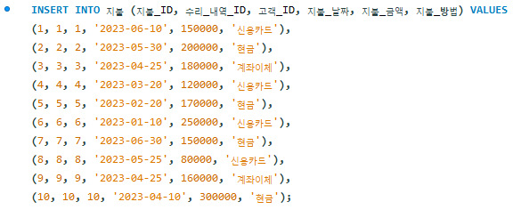
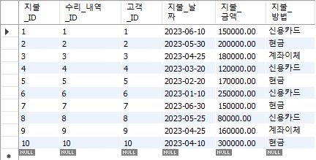
2. 데이터 입력
*결과

Slide 60
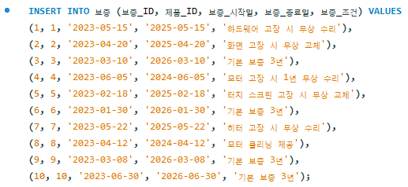
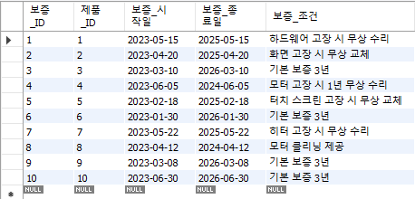
2. 데이터 입력
*결과

Slide 61
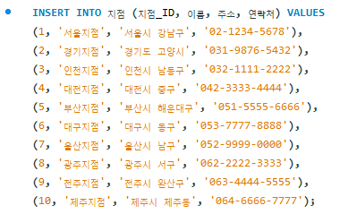

2. 데이터 입력
*결과

Slide 62


2. 데이터 입력
*결과

Slide 63


2. 데이터 입력
*결과

Slide 64


3. 예제문
고객 테이블에서 이름과 이메일만 검색하기

Slide 65


3. 예제문
고객 테이블에서 이름은 별명으로, 고객_ID는 번호로 부여하여 검색하기

Slide 66


3. 예제문
부품사용내역에서 사용수량을 검색하되 중복되는 사용수량은 한번만 출력하라

Slide 67


3. 예제문
부품에서 가격이 300000원 이상인 부품의 모든 열을 검색하라

Slide 68


3. 예제문
부품에서 가격이 150000원 이상인 것과 재고수량이 4개 이상을 검색하라

Slide 69


3. 예제문
수리요청상태가 완료되지 않은 제품ID, 고객ID, 요청날짜를 검색하라

Slide 70


3. 예제문
이름 두번째에 '영'이 들어가는 고객ID, 연락처, 이메일, 주소를 검색하라

Slide 71


3. 예제문
부품 테이블에서 가격이 100000 이상인 부품의 모든 열을 재고수량 오름차순으로 해라

Slide 72

3. 예제문
예제용 고객 테이블을 만들어라

Slide 73


3. 예제문
고객 테이블에 닉네임 열을 추가하라

Slide 74


3. 예제문
고객 테이블에 닉네임 열을 삭제하라

Slide 75


3. 예제문
고객 테이블에서 고객_ID가 3인 고객의 이름을 '이장희'로 수정하라

Slide 76
감사합니다
Thank you

